Slide 1
«Попробуем на 5»
Вода и её
свойства

Slide 2
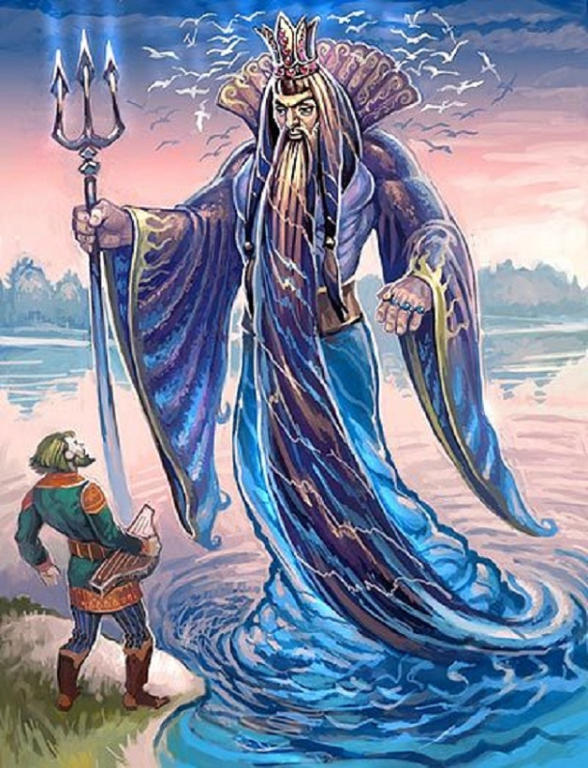
Нептун

Slide 3
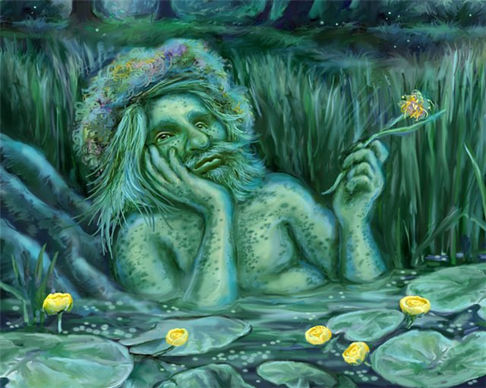
Водяной

Slide 4
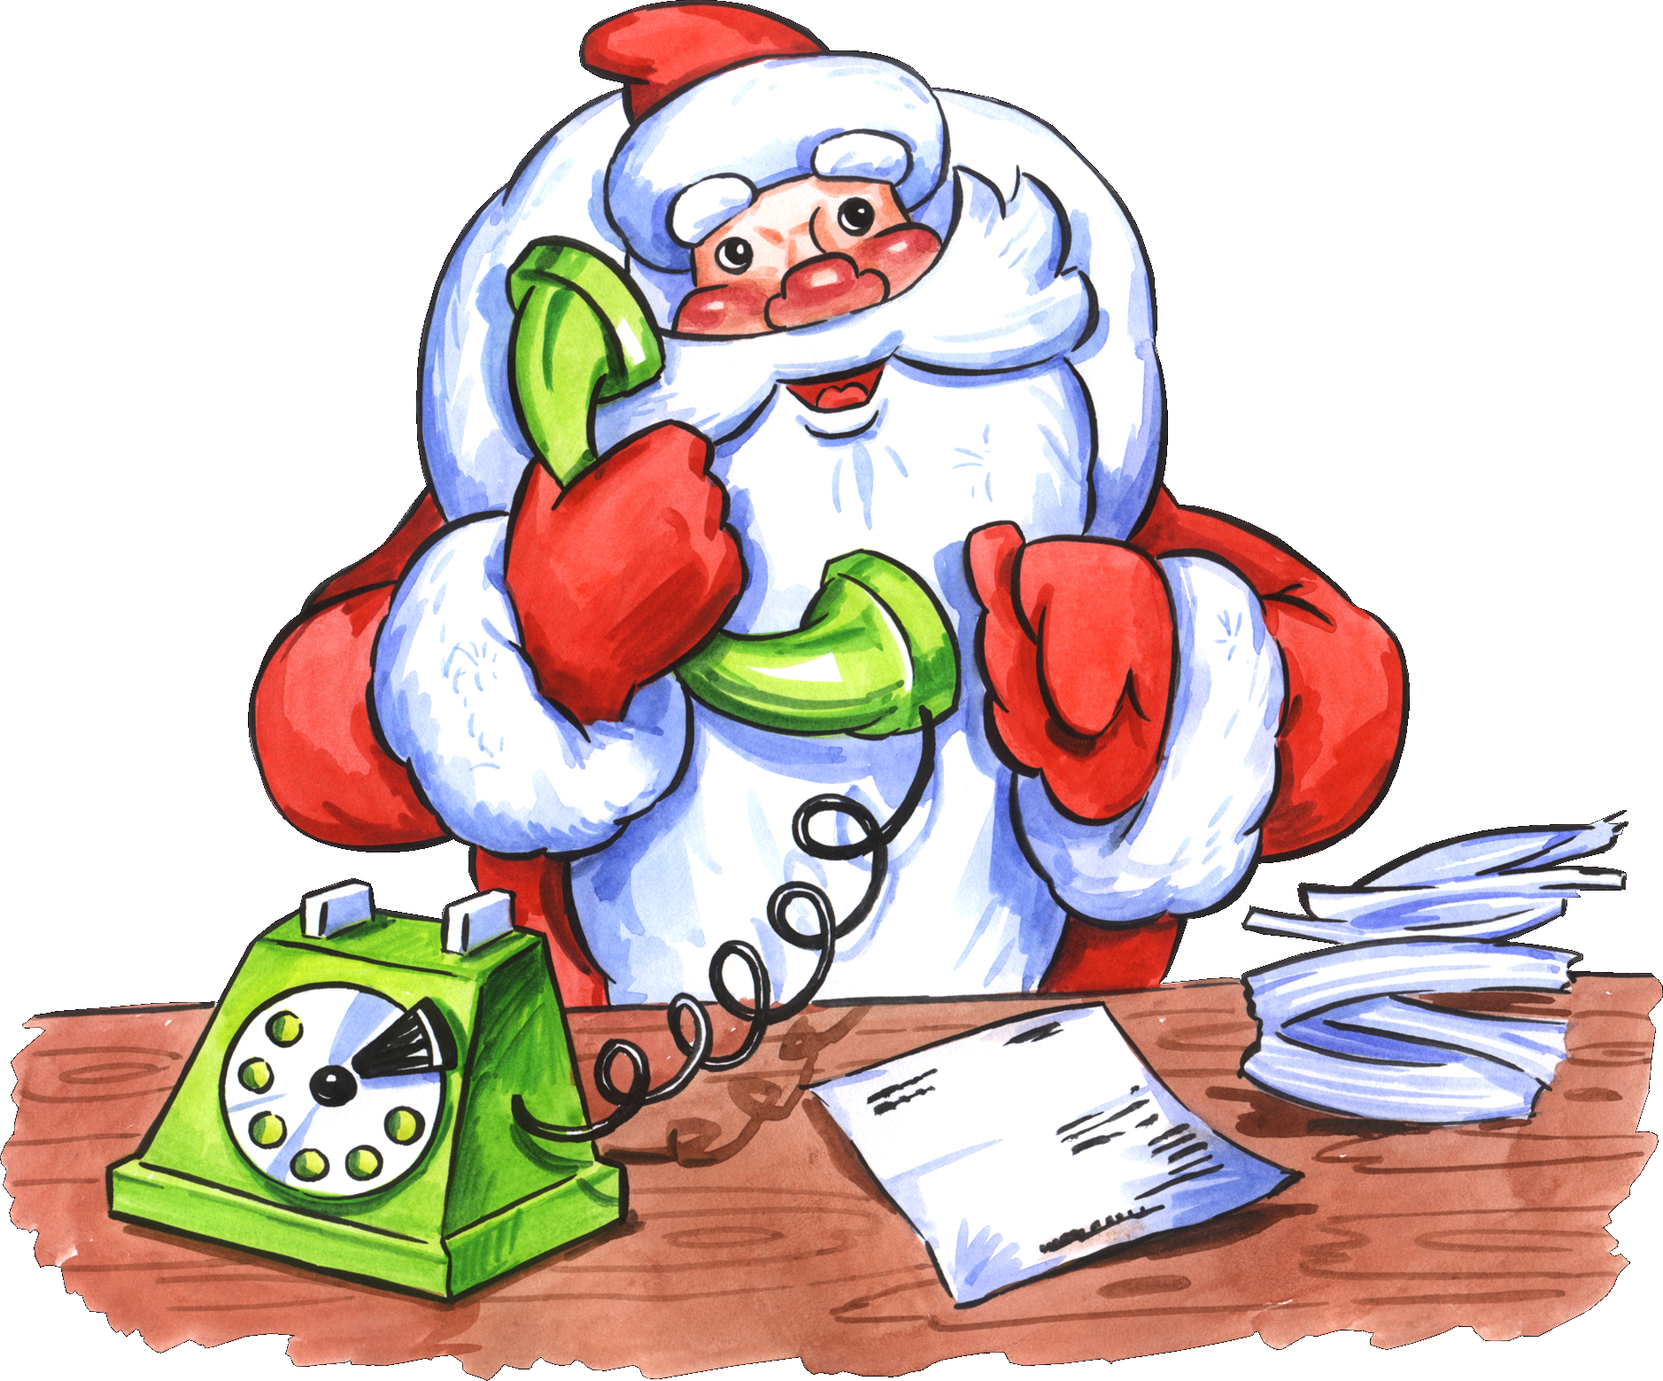

Slide 5
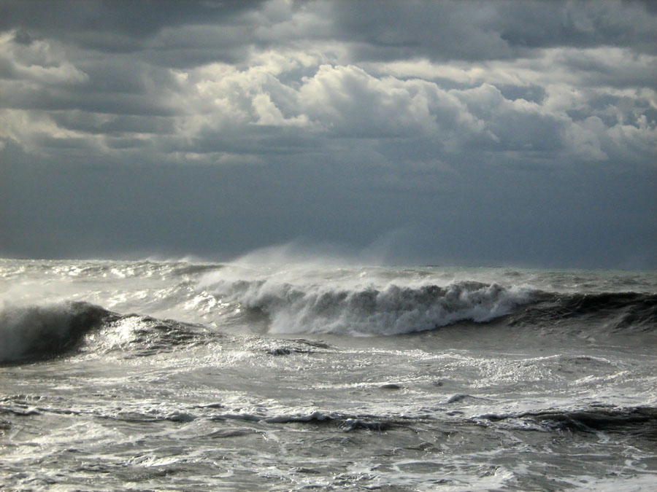
«Самое синее в мире-Чёрное море моё»

Slide 6
http://ceed.org.ua/forum/3-3151-6 (Нептун)
http://www.cgtalk.ru/gallery/misc.php?do=printimage&i=1307 (Водяной)
http://www.russkie.org/index.p (Дед Мороз)

